Slide 1
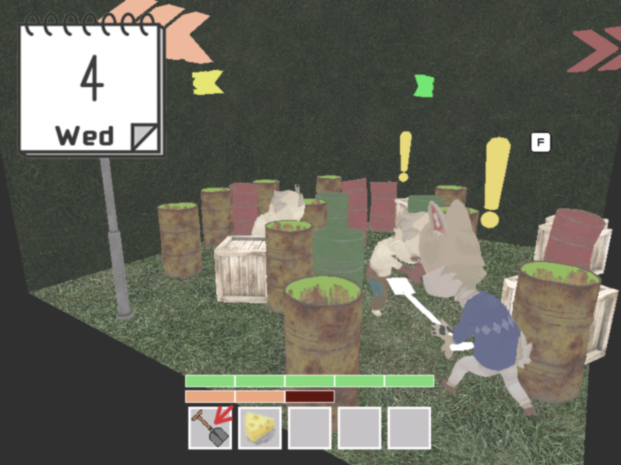

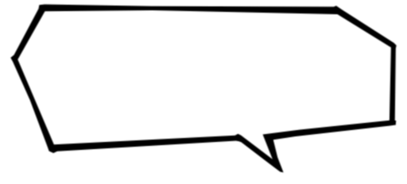

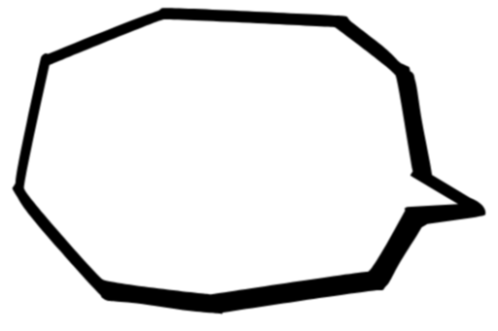
画面の見方
【操作方法】
WASDで移動。
Fで各種インタラクト。
経過日数。
出来るだけ長く生き残れ！
体力と満腹度。
無くなると
ゲームオーバー...
所持アイテムは
左クリックで使用できる！
満腹度は一日経過
するごとに１ゲージづつ減っていく！

Slide 2
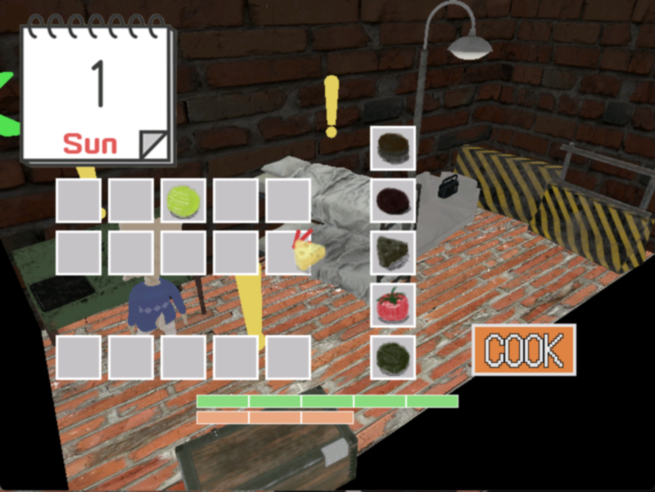
画面の見方
おなかが減って死んでしまわないように
フィールドで素材を
集めてハンバーガーを作り、生き残れ！
アイテムはマウスとクリックで移動ができる。
ハンバーガーに
必要なアイテム。
素材を集めて
クリックで調理！

Slide 3
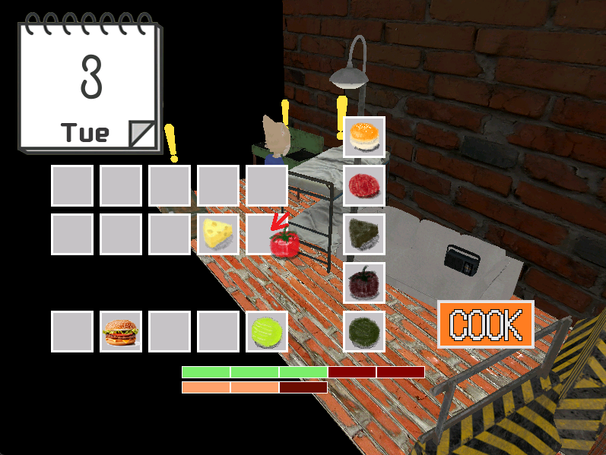

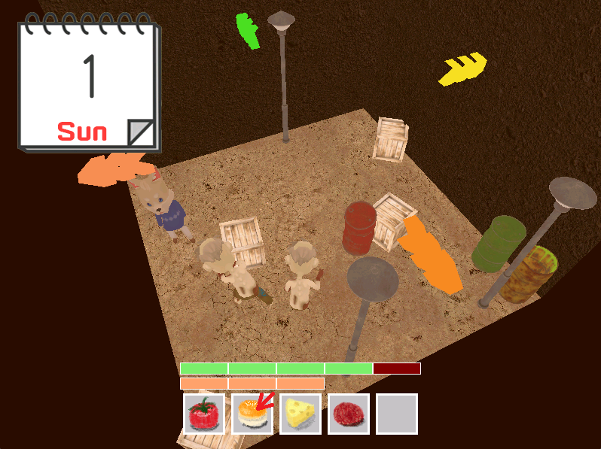
概要
初代バイオハザードのような
ゾンビに対する緊張感の中で、
前に進むか引き返すかの判断を迫られる...
というコンセプトで制作を始めたゲームです。
【製作期間】
３週間
【使用ツール】
C++、DXライブラリ、VSCode
【製作者】
姫路情報ITクリエイター専門学校 クリエイター学科
２年 森口 誠也

Slide 4
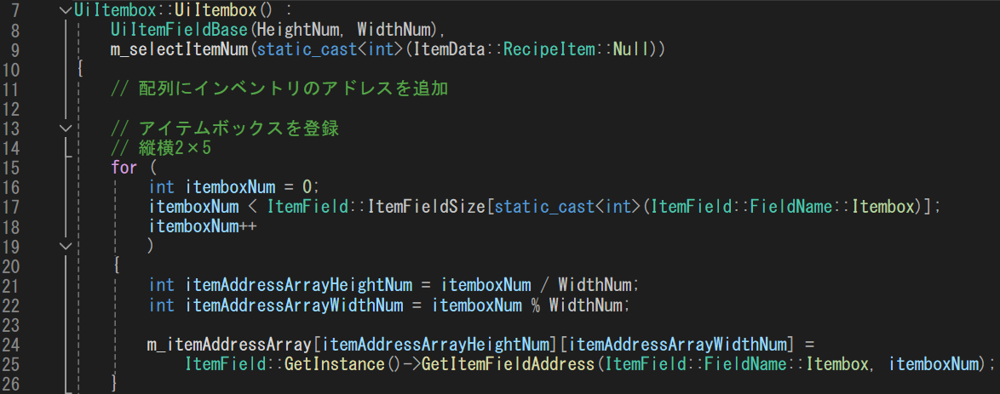
アイテムUI
所持アイテムはUIとデータに分けて実装し、アイテムを管理するUIはインベントリやアイテムボックス等に派生させやすいよう
意識して設計しています。
Source/UiItembox

Slide 5
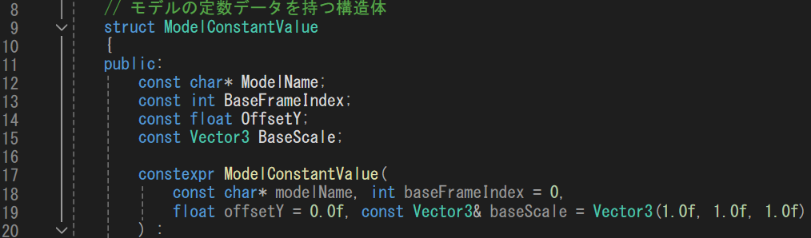
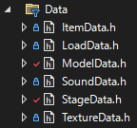
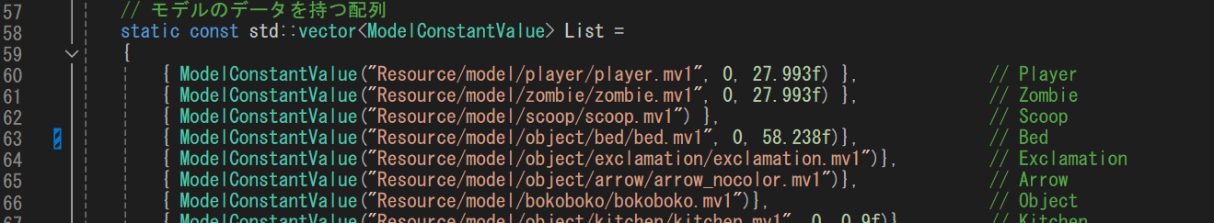
Dataクラス
マスターデータをDataクラスにまとめることでデータの追加・管理をしやすくなり、誤字によるエラーも防止しています。
Source/ModelData

Slide 6
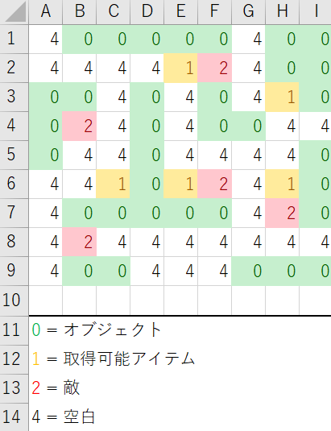
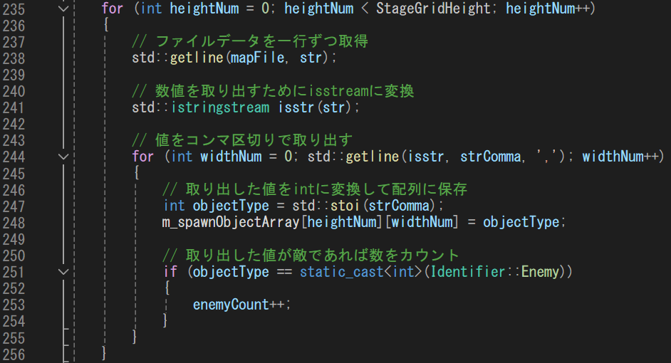
Excel連携
ランダムでマップに生成されるオブジェクトやアイテムの位置を、
Excelから設定することが出来ます。
Source/FieldObjectGenerator.cpp

